Slide 1
Colegio de los Sagrados Corazones Providencia
Sector: Historia, Geografía y Ciencias sociales
Nivel: I° E. Media
Unidad: Política y sociedad en el siglo XIX
PPT N° 3
CAMBIOS Y CONTINUIDADES SOCIALES SIGLO XIX
LECCIÓN 2 PÁGINAS 30 A LA 37

Slide 2
Sociedad estamental
Sociedad de clases
CARACTERÍSTICAS: se organizaba en estamentos, grupos cerrados a los que se accedía por nacimiento.
ORIGEN DE LAS DIFERENCIAS SOCIALES: por nacimiento y herencia, eran un orden establecido por Dios.
CONDICIÓN JURÍDICA: desigualdad legal, grupos privilegiados y no privilegiados, sin movilidad social.
GRUPOS: nobleza, clero y campesinado.
CARACTERÍSTICAS: igualdad de los individuos ante la ley. Sin embargo, se mantuvieron diferencias sociales.
ORIGEN DE LAS DIFERENCIAS SOCIALES: por la riqueza y la propiedad.
CONDICIÓN JURÍDICA: igualdad de derechos ante la ley, sin grupos privilegiados y movilidad social.
GRUPOS: burguesía y proletariado.

Slide 3
LOS EFECTOS SOCIALES DE LAS REVOLUCIONES
FRANCESA
INDUSTRIAL
Pone fin a la servidumbre.
Todos los hombre son jurídicamente iguales a partir de la Declaración de Derechos del Hombre y del Ciudadano.
Necesidad de trabajadores libres e independientes.
Enriquecimiento de la burguesía incidió en la valoración del dinero como distinción social.
En reemplazo de los privilegios nobiliarios.

Slide 4
SOCIEDAD RURAL
Siglo XVIII: los campesinos europeos se encontraban subordinados a un señor, el que los obligaba al pago de tributos y la participación de trabajos forzados que este requería.
El campesinado disponía de tierras comunales para sobrevivir y pagar sus obligaciones.
Pero esto cambió en el siglo XIX por:
1.-Cambios del estatus legal del campesino: el campesino se convirtió en trabajador agrícola libre.

Slide 5
2.- Transformaciones de la propiedad agrícola: privatización y cercado de terrenos comunales.
-Los campesinos comenzaron a vender su trabajo a cambio de un salario.
-Muchos migraron a las ciudades.

Slide 6
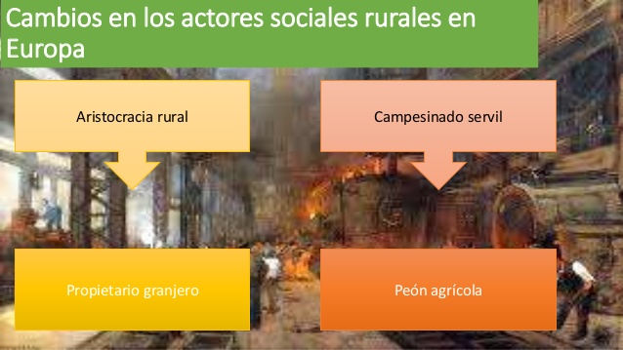

Slide 7
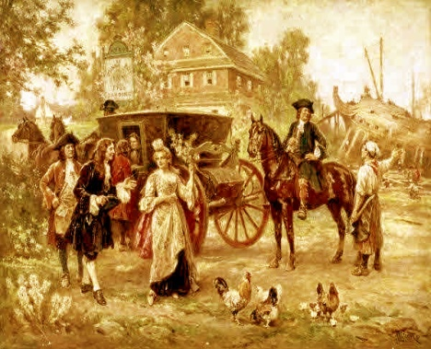
CAMBIOS EN LOS ACTORES SOCIALES RURALES EUROPEOS
Aristocracia rural:
Dueños de grandes extensiones de tierras, mandan, castigan y cobran impuestos en su propiedad.
MEDIADOS DEL SIGLO XVIII
Campesinado servil:
- Trabajaba para un señor, pagaba impuestos, poseía tierras comunales que trabajaba en forma conjunta.

Slide 8
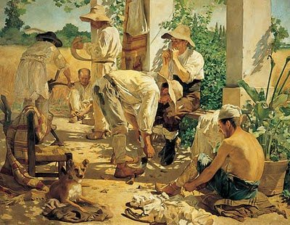
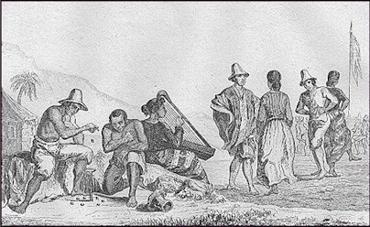
Propietario agrícola
-Empresario de mentalidad capitalista, buscaba trabajar la tierra para obtener mayores ganancias.
SIGLO XIX
Peón agrícola
-Campesino libre y móvil, que recibía un salario por su trabajo.

Slide 9
SOCIEDAD URBANA
1.-Burguesía:
Nace a fines de la Edad Media, impulsada por el desarrollo del capitalismo mercantil. Eran:
-Banqueros
-Comerciantes
-Propietarios de talleres artesanales

Slide 10
TIPOS DE BURGUESIA
Burguesía industrial: propietarios de los medios de producción como las industrias y fábricas.
Invertían su capital en materias primas y maquinarias.
Burguesía financiera: negociaron en la bolsa de comercio, compraban y vendían acciones de las empresas. Eran banqueros.
Aumentaron su capital con los intereses de los servicios financieros que prestaban.

Slide 11
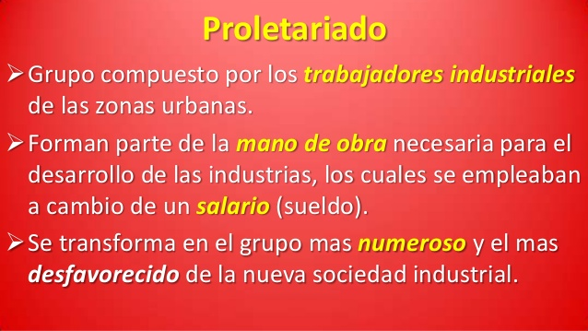
SOCIEDAD URBANA
2.- Proletariado o clase obrera
-

Slide 12
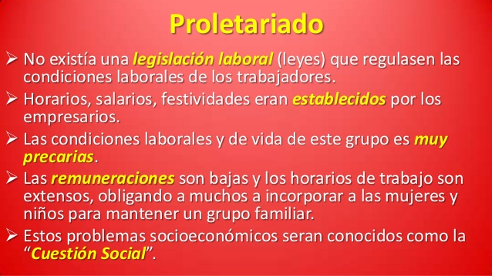

Slide 13
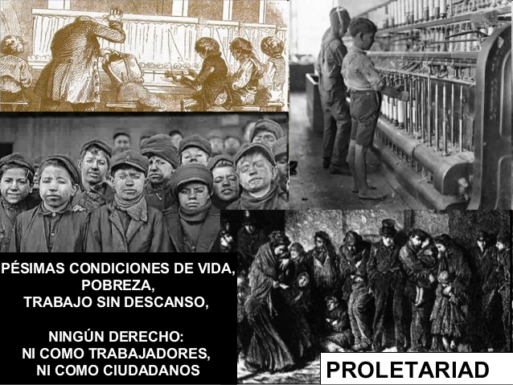

Slide 14
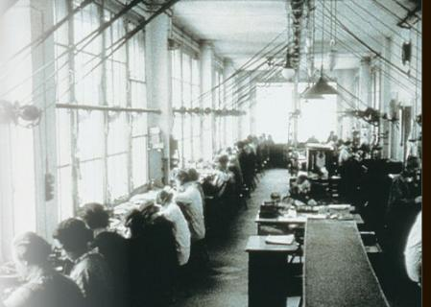
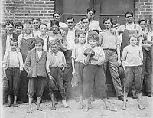
Trabajo femenino e infantil
Gracias a las máquinas, la fuerza física no era determinante, por lo que niños y mujeres también trabajaban en las fábricas.
Niños y mujeres trabajaban las mismas jornadas de 16 horas.
Eran más baratos y dóciles.
En 1833 comienza la promulgación de leyes industriales en Inglaterra para regular en algo estas situaciones.

Slide 15
CUESTIÓN SOCIAL
Nombre que recibió el conjunto de problemas sociales derivados de las malas condiciones laborales y de vida del proletariado.
Estos problemas generaron diversas respuestas para intentar solucionarlos, desde los propios obreros y también ideológicas e institucionales.

Slide 16
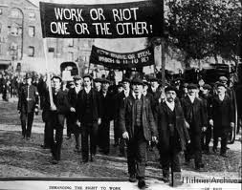
Primeras formas de organización de los trabajadores
Ludismo: Acción de grupos de trabajadores que destruían las máquinas.
Mutuales: Organizaciones de ayuda mutua.
Trade Unions (sindicatos): Asociaciones por oficio, utilizaron las huelgas, marchas y negociación colectiva.
Notes:
Ver anuncios pág. 204 y 205.

Slide 17
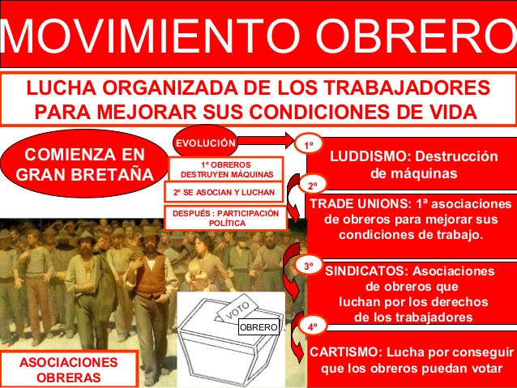

Slide 18
¿UN MUNDO DE DOS CLASES SOCIALES?
Además de la burguesía y el proletariado la sociedad industrial urbana estaba formada por una incipiente clase media y una aristocracia en retroceso.
La clase media estaba formada por:
-Comerciantes
-Propietarios de pequeños negocios
-Artesanos
-Empleados públicos
-Profesiones que no dependían del trabajo físico o manual, sino intelectual.

